Slide 1
DEMOKRATSKI PROCESI IZMEĐU DVA RATA

Slide 2
Pravo glasa žena
pokret za pravo glasa žena - ......................
najbrojniji u ...................................
pravo glasa ženama prvi dao ...................., pa ........................... zemlje
1918. pravo glasa dale su:
1920. žene u ............... su dobile pravo glasa
u Hrvatskoj žene dobile pravo glasa ............. g.

Slide 3
Borba za radnička prava
Sindikati - ……………..
Štrajk - ……………………
Poslije rata odvijea se ubrzana URBANIZACIJA - …………………….

Slide 4
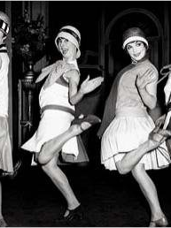
Lude dvadesete
privatno vlasništvo → privatno poduzetništvo – ................... gospodarstvo
potrošačko društvo- .......................
izum ................... ................ pospješio razvoj ............................ industrije
propaganda
više slobodnog vremena
žene – moda
jazz, charlston
http://www.youtube.com/watch?v=SclJ94h2oyQ
https://www.youtube.com/watch?v=ud_xU3wit-8
https://www.youtube.com/watch?v=JULKN9Wofrs
https://www.youtube.com/watch?v=62DxELjuRec

Slide 5
Zemlje parlamentarne demokracije
demokracija = vladavina naroda (većine)
prva demokracija u staroj Grčkoj, u Ateni u 5.st. pr.Kr.
prva moderna demokracija SAD 1787.

Slide 6
USTAV
Trodioba vlasti
ZAKONODAVNA VLAST
zastupnici naroda
IZVRŠNA
i vrhovna vojna vlast
SUDBENA VLAST
nadzire predsjednika i Kongres
Kongres
predsjednik
Vrhovni sud

Slide 7
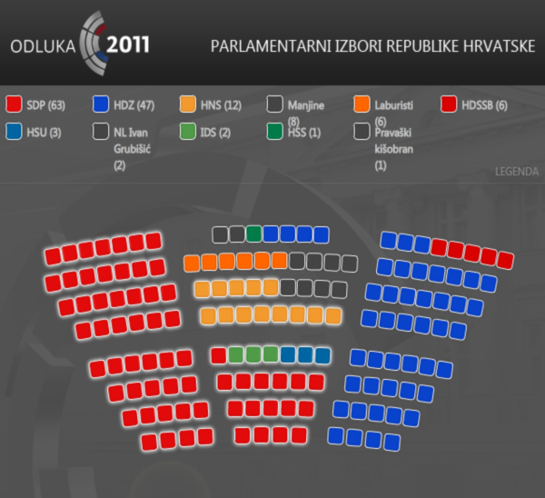
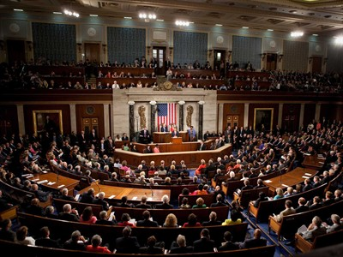

Slide 8
Obilježja liberalne demokracije:
sloboda i jednakost svih
kontrola državne vlasti
sloboda govora, okupljanja i udruživanja
tržišno gospodarstvo, privatno vlasništvo
Primjeri:..................., .......................

Slide 9
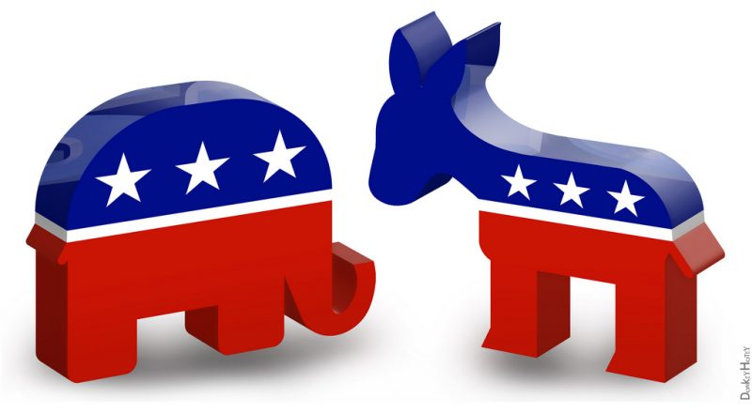
Parlamentarna demokracija (VB): Vlada proizlazi iz parlamenta i odgovorna je parlamentu; ne postoji podjela između zakonodavne i izvršne vlasti
Predsjednički sistem (SAD): Predsjednika se bira izravno; postoji podjela između izvršne i zakonodavne vlasti
dvostranački politički sustav :
republikanci i demokrati (SAD)
konzervativci i laburisti(VB)

Slide 10
Demokrati
Kao početak Demokratske stranke uzima se godina 1792. kada je osnovana koalicija oko Thomasa Jeffersona i jedna je od najstarijih političkih stranaka na svijetu. U početku su vođe stranke bili protiv ukidanja ropstva. Nakon industrijalizacije i društvenih promjena Demokrati se približavaju radnicima te se bore za prava Afroamerikanaca. U tome su veliku ulogu igrali J. F. Kennedy i Lyndon B. Johnson. Zbog gospodarskog pada demokratski podsjednici nisu pobijedili ni na jednim izborima od 1980. do 1993., kad je najviše glasova osvojio Bill Clinton. Zadnji demokratski predsjednik bio je Barack Obama, koji je odradio dva mandata 2009. – 2016. godine. Od 44 američka predsjednika 15 su bili Demokrati. Danas birači dolaze sa sjevera SAD-a, područja Velikih jezera i pacifičke obale. Demokratska stranka zalaže se jednaka prava svih stanovnika SAD-a, pravo na zdravstveno osiguranje i zaštitu okoliša. Boja stranke je plava, a simbol magarac.

Slide 11
Republikanci
Republikanska stranka jedna je od najvećih stranaka u SAD-u i smatra se konzervativnom. Osnovana je 1854. godine, a cilj joj bio ukidanje ropstva. Prvi republikanski predsjednik bio je Abraham Lincoln, koji je 1860. došao na vlast. Nakon Američkog građanskog rata Republikanci su dominirali političkom scenom pedesetak godina. Poticali su industrijalizaciju, kapitalizam i građanstvo. Smatraju da se država treba manje uplitati u gospodarstvo, ali su konzervativni u društvenim pitanjima i zalažu se za blaže zakone o nošenju oružja. Većina američkih predsjednika bili su Republikanci. Zadnji republikanski predsjednik bio je George W. Bush koji je osvojio dva mandata 2001. – 2009. Najviše glasova ova stranka dobiva na jugu države, odnosno od bijelaca, protenstanata i bogatijih slojeva društva. Simbol stranke je slon, a službena boja crvena.

Slide 12
nesavršenosti demokracije:
............ odaziv birača
..............donošenje odluka
tajni dogovori, korupcija

Slide 13
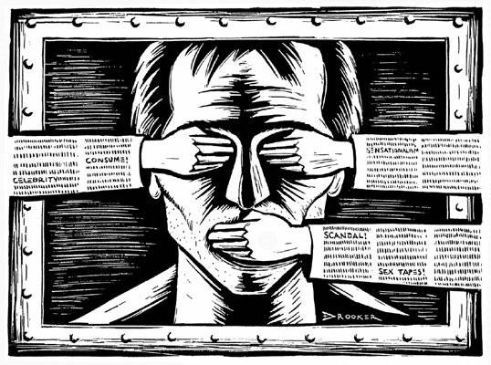

Slide 14
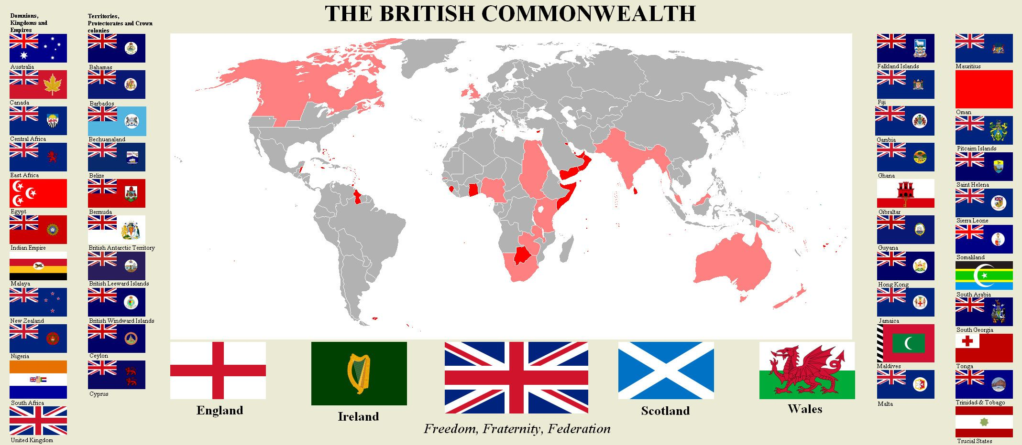

Slide 15
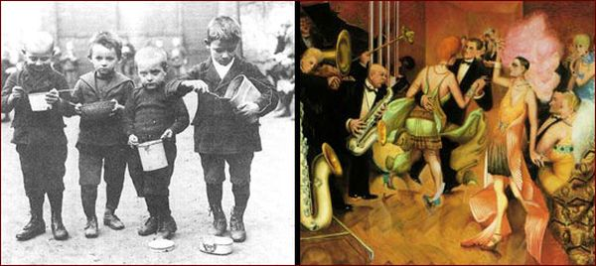
Weimarska Republika
................ ugovor (Njemačka izgubila teritorij, visoka ratna odšteta...) → nezadovoljstvo u zemlji
→ Izbori 1919.
→ .................... Republika, federativna (17)
nositelji vlasti :
parlament
vlada s .............. na čelu
predsjednik republike

Slide 16
*Rosa Luxemburg
Njemački komunisti su u siječnju 1919. pokušali izvršiti socijalističku revoluciju. Digli su ustanak u Berlinu i krenuli su u borbu za vlast kao i boljševici u Rusiji. Ustanak krvao gušen.
Sa Karlom Libknehtom i drugima poput Klare Cetkin i Francom Mehringom, Rosa Luxemburg je 5. 8. 1914. stvorila grupu Internacionalu.

Slide 17
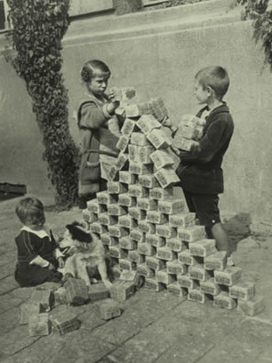
Visoka ratna odšteta + inflacija (pad vrijednosti novca, porast cijena proizvoda)→ velika gospodarska kriza
➔ raste popularnost ekstremnih političkih stranaka:
- nacisti
-komunisti

